Slide 1

Assemblea
Ordinaria
2022
Parte 1

Slide 2



Assemblea Ordinaria 2022
l’attività
le statistiche
le classifiche
ed altro ancora
buona visione

Slide 3

Nel ringraziarvi
per la vostra partecipazione
vi diamo il benvenuto…
…sperando di non
annoiarvi troppo

Slide 4



Il Consiglio Direttivo
A seguito dell’assemblea elettiva
del 10.06.2021 il Consiglio Direttivo
risulta così composto:
Stegher Mario
Presidente

Slide 5
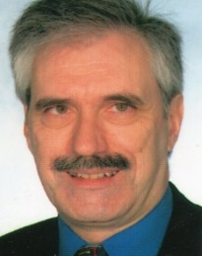
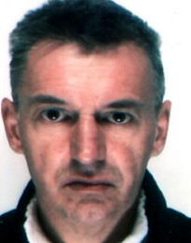
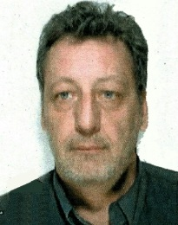
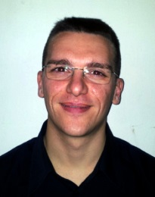


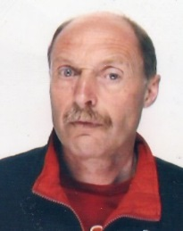
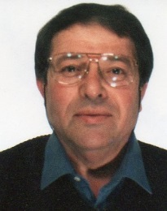
Consiglieri e loro incarichi
Santi Mauro
Linossi Stefano
Vice-Presidente
Gest. rapporti zona Vipiteno
Birti Silvano
Testa Daniele
Segretario-Cassiere
Gest. rapporti zona Merano
Sartori Guido
Unterkofler Robert
Respons. apparecchiature
Software
Costa Dario
Zanellati Aden
Apparecchiature
Gest. Serv. Hockey-Pallamano

Slide 6

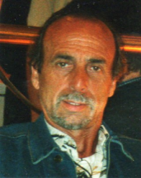
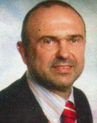
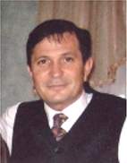
Come Revisori del Fondo Comune
sono stati riconfermati
gli stessi del precedente quadriennio:
Presidente
Alfredo Frasnelli
Membro
Membro
Roberto Goldin
Sergio Miggiano

Slide 7
Delibere del Consiglio Direttivo
Nel corso della stagione il Consiglio Direttivo
si è riunito regolarmente, prendendo in esame
le varie problematiche della vita associativa.
I verbali sono consultabili alla sezione
Area riservata/Comunicazioni
del nostro sito.
Fra le varie delibere ci preme sottolineare
come anche per quest’anno
sia stato deliberato l’acquisto
di nuove apparecchiature

Slide 8
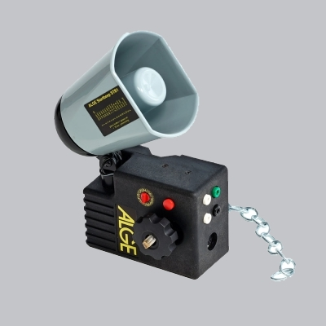
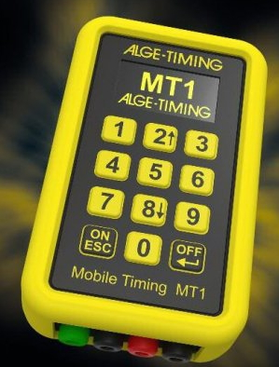
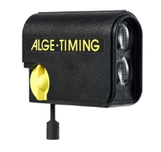
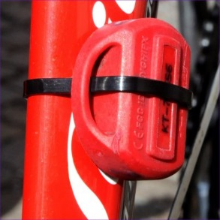

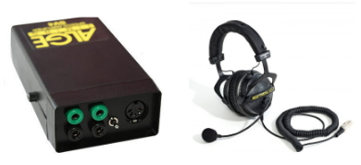
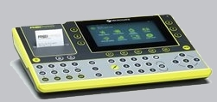
Eccole qui elencate:
2 Cronometri Microgate ReiPro
1 Fotocellula Alge PR1
3 Startbeep Alge
1 Sincronizzatore Alge MT1
- 100 Transponder MYLAPS
- 2 Cuffie + amplificatori
- 2 Notebook HP + Stampanti

Slide 9
Facciamo ora l’inventario delle principali
apparecchiature che possiamo mettere in campo:
49 Apparecchiature scriventi
37 Scriventini (Timy e similari)
75 Tabelloni fra numerici, grafici e video
6 Orologi di partenza
70 Fotocellule
44 Cancelletti
2 Sistemi fotofinish
4 Sistemi transponder
2 Sistemi piastre per nuoto
Si tratta indubbiamente di un invidiabile
parco apparecchiature che a livello nazionale
ci colloca fra le più fornite Associazioni

Slide 10

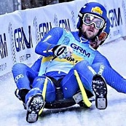

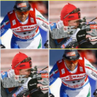

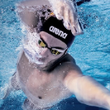
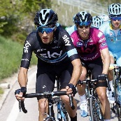
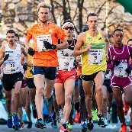

Questa dotazione di primissimo ordine
ci consente di far fronte a qualsiasi
richiesta di cronometraggio, sia locale
che da parte di altre Associazioni,
quando non dalla stessa Federazione.
In ogni caso cercando di offrire
sempre il massimo della qualità

Slide 11
Viste le apparecchiature
andiamo a scoprire
i cronometristi che
le dovranno usare
sui vari campi di gara:

Slide 12
La nostra Associazione
al gran completo
109
Ufficiali
44
Benemeriti
14
Allievi

Slide 13
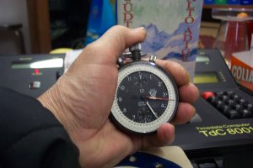
In totale l’Associazione può quindi
attualmente contare su
167
cronometristi in attività
fra ufficiali, Benemeriti e allievi
ma consultando gli archivi scopriamo che ben
610
cronometristi hanno almeno per una volta
tenuto in mano un cronometro
per la FICr altoatesina

Slide 14

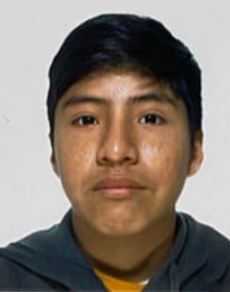
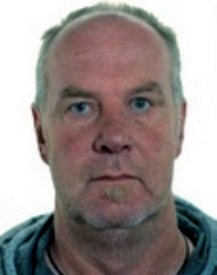
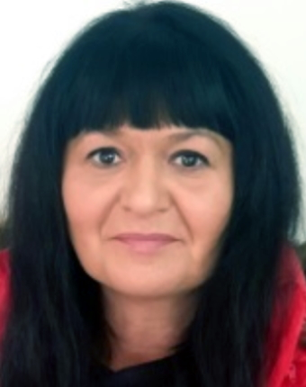
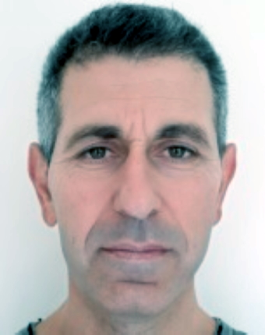
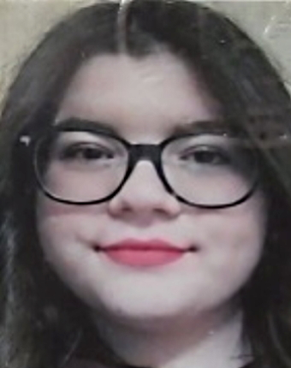
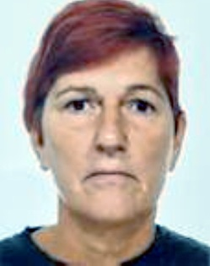
NEW ENTRY
Nel corso della passata stagione
è stato tenuto un corso
per Allievi Cronometristi,
grazie al quale la nostra famiglia
è aumentata
di 6 unità.
A tutti diamo il benvenuto,
con un auspicio:
Non limitatevi a segnare il
TEMPO
ma usate il
TEMPO
per segnare la vostra impronta!
Facciamo
la loro conoscenza
De Bonis Douglas
Sicignano Giuseppina
Leonardelli Elena
Soppelsa Sonia
Huber Christian
Pecorari Paolo

Slide 15

E adesso parliamo di
www.crono.bolzano.it
la voce ufficiale di

Slide 16
Gli effetti-killer del Covid 19
Come vedremo,
perdura il trend negativo dei visitatori
dovuto agli effetti deleteri
che il Covid 19 ha prodotto sulla disputa
delle gare, le cui classifiche
vengono da noi pubblicate

Slide 17
visitatori annuali 2014-2021
171.837
151.558
124.155
122.135
102.996
98.395
64.319
36.057
+78.38
+52.97
+26.18
+22.07
+13.38
-28.92
-15.67
2014
2015
2016
2017
2018
2019
2020
2021
Solo nell’ultimo anno abbiamo avuto una emorragia
di oltre 20.000 visitatori rispetto al 2020, già
pesantemente in deficit rispetto al 2019

Slide 18
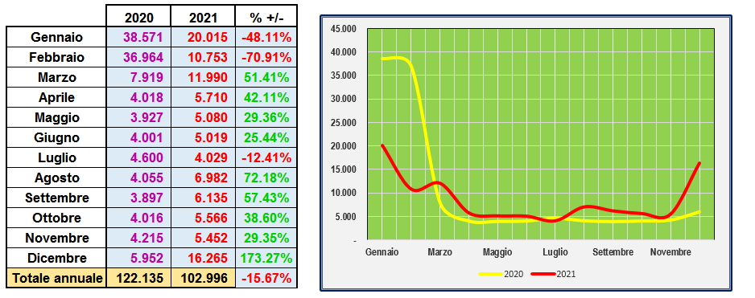
Confronto accessi mensili 2020-2021
Dal crollo verticale di Gennaio e Febbraio si è passati
ad un certo miglioramento negli altri mesi (eccetto Luglio)
miglioramento molto più accentuato in Dicembre.
Vediamo in Gennaio cosa succederà

Slide 19
Nonostante tutto
Il totale degli accessi al
31.12.2021
ha raggiunto quota
871.452
Fine parte 1

